Slide 1
Электромагнитные колебания и волны
Курс лекций по физике
Учебный материал по учебникам:
Савельев И. В. Курс общей физики: учебное пособие. - Санкт-Петербург: Лань. - Том 2: Электричество и магнетизм. Волны. Оптика - 2019. § 69-71, 88-92.
URL: https://e.lanbook.com/book/113945
2. Трофимова Т.И. Курс физики. - Екатеринбург: АТП, 2016. § 140-152.

Slide 2
Основные определения
Электромагнитные колебания — это периодические изменения заряда, силы тока и напряжения, происходящие в электрической цепи. Простейшей системой для наблюдения электромагнитных колебаний служит колебательный контур.
  КОЛЕБАТЕЛЬНЫЙ КОНТУР - замкнутая электрическая
  цепь, содержащая катушку с индуктивностью L,
  конденсатор с емкостью С и электрическое
  сопротивление R, в которой могут возбуждаться
  электрические колебания.
Электромагнитная волна - это распространяющиеся в пространстве взаимно перпендикулярные электрическое E(r,t) и магнитное H(r,t) поля, удовлетворяющие системе уравнений Максвелла, причем направление распространения n в каждой точке пространства перпендикулярно E и H.

Slide 3
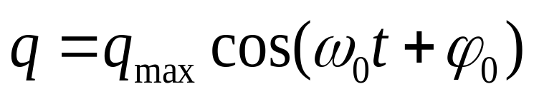
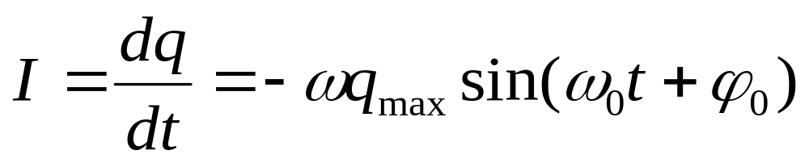
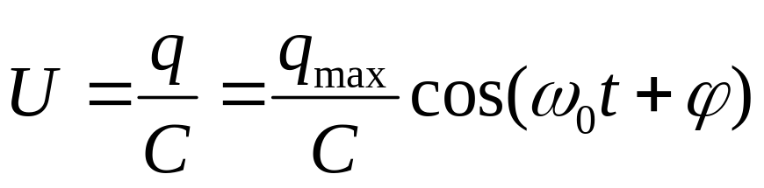
Электрические колебания
Колебания
заряда
Колебания
тока
Колебания
напряжения

Slide 4




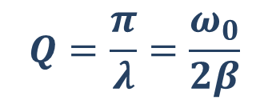
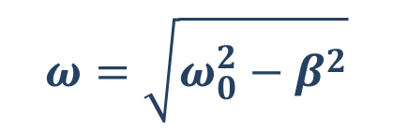

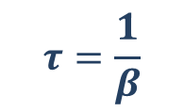
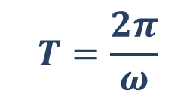
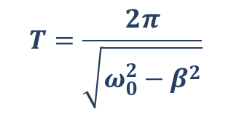


Параметры затухающих колебаний
Свободные колебания с уменьшающейся амплитудой называют затухающими
$$ω=\sqrt{ω_{0}^{2}−β^{2}}$$
$$ω_{0}^{2}=\frac{1}{LC}$$
$$ν=\frac{1}{T}=\frac{ω}{2π}$$
Частота
затухающих колебаний
Амплитуда
затухающих колебаний
$$A(t)=A_{0}e^{−βt}$$
Начальная амплитуда
$$A_{0}=A(0)$$
Период
затухающих колебаний
$$T=\frac{2π}{ω}$$
$$T=\frac{2π}{\sqrt{ω_{0}^{2}−β^{2}}}$$
Коэффициент затухания
$$β$$
$$β=\frac{R}{2L}$$
$$τ=\frac{1}{β}$$
Время релаксации
Логарифмический декремент затухания
$$λ=βT$$
Добротность
колебательной
системы
$$Q=\frac{π}{λ}=\frac{ω_{0}}{2β}$$

Slide 5
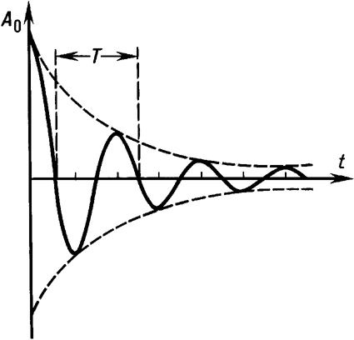
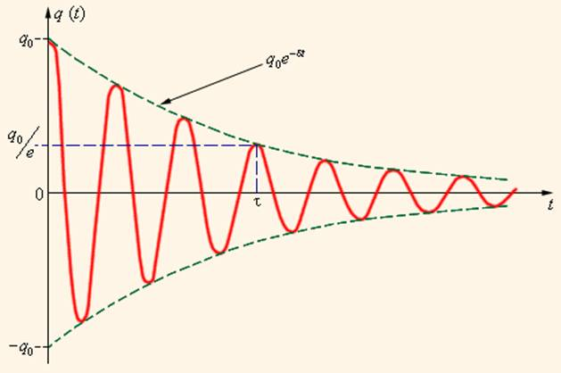

Период затухающих колебаний
$$A(t)=A_{0}e^{−βt}$$

Slide 6
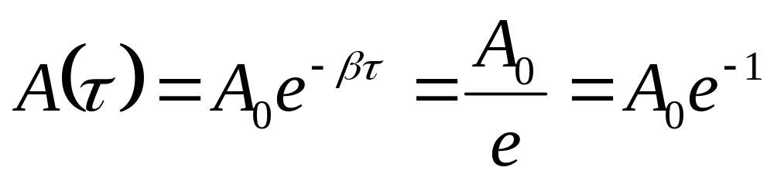
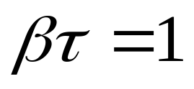
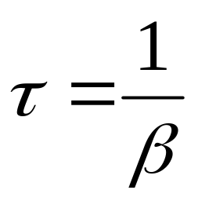
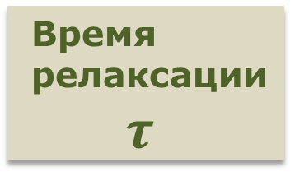


Время релаксации
Время релаксации
$$τ$$
промежуток времени, за который амплитуда затухающих колебаний уменьшается в е раз
$$τ$$
Время релаксации
обратно пропорционально
коэффициенту затухания
$$β$$
Коэффициент затухания
обратно пропорционален времени релаксации
показывает во сколько раз амплитуда уменьшается за единицу времени

Slide 7
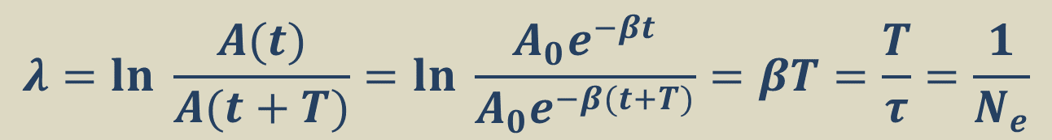

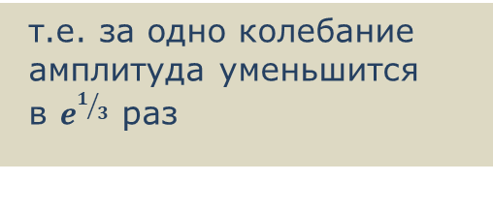
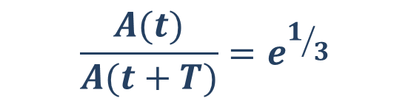

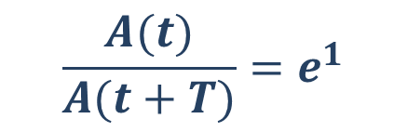

Логарифмический декремент затухания
Логарифмический декремент затухания
натуральный логарифм двух последовательных амплитуд
$$λ=ln \frac{A(t)}{A(t+T)}=ln \frac{A_{0}e^{−βt}}{A_{0}e^{−β(t+T)}}=βT=\frac{T}{τ}=\frac{1}{N_{e}}$$
N_{e} – количество колебаний за время уменьшения амплитуды в е раз
Физический смысл $λ$
Характеризует степень затухания –
показывает за какое количество колебаний амплитуда уменьшается в е раз
$$\frac{A(t)}{A(t+T)}=e^{1}$$
т.е. за одно колебание
амплитуда уменьшится
в e раз
Пусть
$$λ=1$$
тогда
$$\frac{A(t)}{A(t+T)}=e^{1/3}$$
Пусть
$$λ=3$$
тогда
т.е. за одно колебание
амплитуда уменьшится
в $e^{1/3}$ раз
Величина, постоянная для данной колебательной системы
или:
амплитуда уменьшится
в е раз за 3 колебания
Notes:
Показывает за какое количество колебаний амплитуда уменьшается в е раз

Slide 8
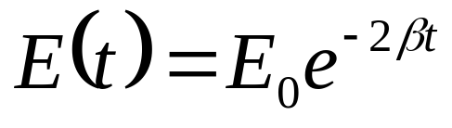





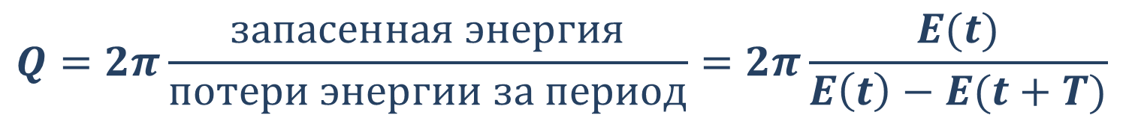
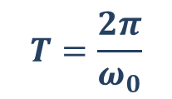


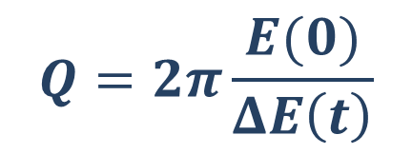
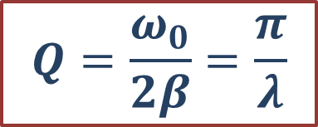
Добротность колебательной системы
Q – характеризует потери энергии колебательной системы за период
$$Q=2π\frac{запасенная энергия}{потери энергии за период}=2π\frac{E(t)}{E\left(t\right)−E(t+T)}$$
$$A\left(t\right)=A_{0}e^{−βt}$$
$$E\left(t\right)=E_{0}e^{−2βt}$$
$$Q=2π\frac{E(0)}{ΔE\left(t\right)}$$
$$Q=\frac{ω_{0}}{2β}=\frac{π}{λ}$$
$$λ=βT$$
$$T=\frac{2π}{ω_{0}}$$
Добротность означает качественность:
чем больше добротность системы,
тем ближе она к идеальной,
тем медленнее затухают колебания

Slide 9
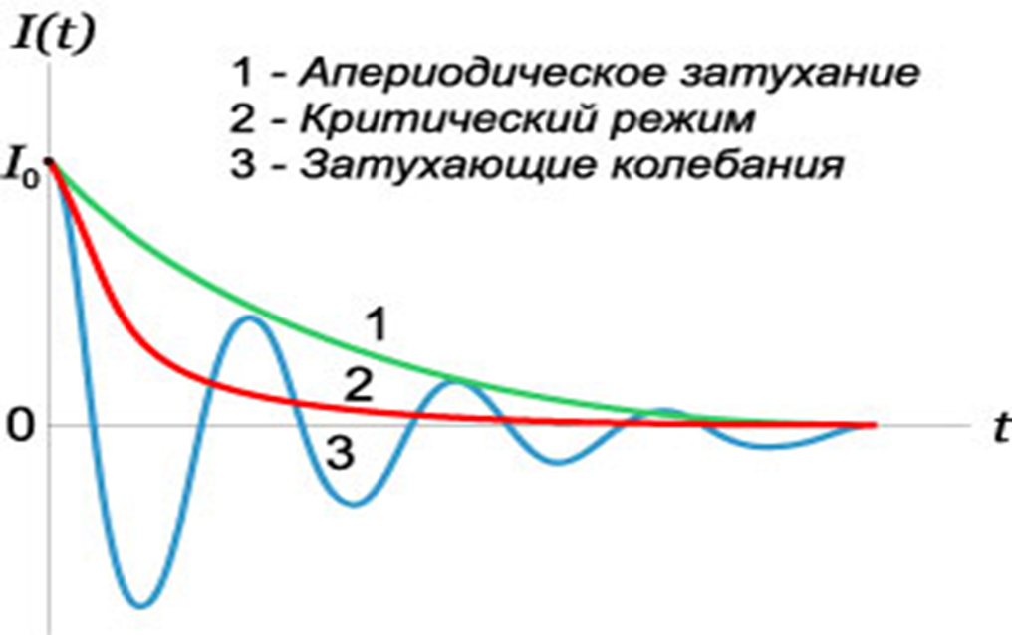
Режимы затухающих колебаний

Slide 10
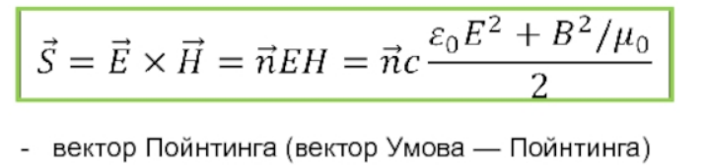
Поток энергии
Плотность потока энергии – энергия переносимая волной в 1 с через единичную площадку, перпендикулярную скорости волны.

Slide 11
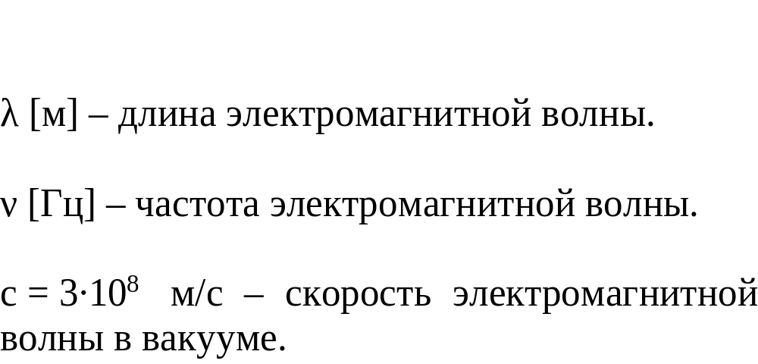
Формула скорости электромагнитной волны
с = λ ∙ ν

